Slide 1
স্বা
গ
ত
ম

Slide 2
শিক্ষক পরিচিতি
হাজেরা আক্তার সহকারী শিক্ষক কোদালাটিয়া সঃপ্রাঃবিঃ কিশোরগঞ্জ সদর।

Slide 3
পাঠ পরিচিতি
শ্রেণি:দ্বিতীয়
বিষয়:গণিত
পাঠ:পরিমাপ (দৈর্ঘ্য)
সময়:৪০ মিনিট

Slide 4
শিখনফল
এই পাঠ শেষে শিক্ষার্থীরা...
২৪.১.১ বিভিন্ন বস্তুর দৈর্ঘ্য উপকরণ দিয়ে মেপে তুলনা করতে পারবে।
২৪.1.2 দৈর্ঘ্য পরিমাপের একক যে মিটার ও সেন্টিমিটার তা বলতে পারবে।

Slide 5
পাঠ পরিচিতির জন্য নিচের প্রশ্নগুলো করবঃ
১।তোমরা কি কখনো কোনোকিছু মেপেছ?
২।কী দিয়ে মেপেছ?
৩।কীভাবে মেপেছ?

Slide 6
এই যে মাপামাপি তাকে বলে পরিমাপ

Slide 7
আজকের পাঠ
পরিমাপ (দৈর্ঘ্য)

Slide 8
উপস্থাপন

Slide 9
বাস্তব পর্যায়
দুই জন শিক্ষার্থীকে সামনে এনে ১টি স্কেল ও ২টি পেন্সিল(১টি ছোট আর অন্যটি বড়) হাতে দিয়ে পেন্সিল ২টি স্কেল দিয়ে পরিমাপ করতে সহায়তা করব এবং পরিমাপের পর
কোনটির দৈর্ঘ্য বেশি আর কোনটির কম তা তুলনা করে বলতে বলব।

Slide 10
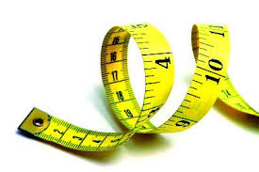
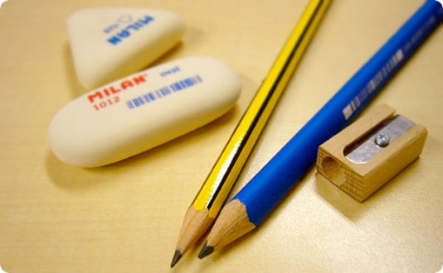
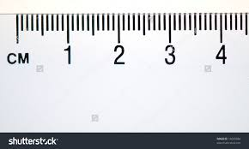
অর্ধবাস্তব পর্যায়
চল কিছু ছবি দেখি
ফিতা
স্কেল
রাবার ,পেন্সিল,পেন্সিলকাটার
ছবিতে কী কী দেখতে পাচ্ছ?

Slide 11
বস্তু নিরপেক্ষ
দৈর্ঘ্যের একক মিটার
১ মিটার=১০০ সেন্টিমিটার

Slide 12
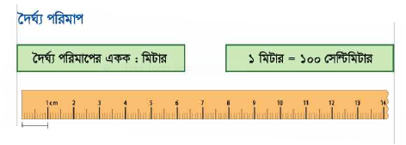
পাঠ্য বই এর ৭৯ পৃষ্ঠা বের কর

Slide 13
দলীয় কাজ
স্কেল দিয়ে মেপে বই ,খাতা, কলম এর দৈর্ঘ্য বের করে খাতায় লিখ।।

Slide 14
একক কাজ
সবাই নিজের খাতায় একটি স্কেল এঁকে ৫ সেন্টিমিটার পর্যন্ত রঙ করে দেখাও।

Slide 15
মূল্যায়ন
প্রশ্নঃ২মিটার=কত সেন্টিমিটার?

Slide 16
উত্তর
২০০ সেন্টিমিটার

Slide 17
ধন্যবাদ

